Slide 1


Slide 2


Slide 3

O Espírito Santo atrai o pecador para a cruz, para
convencê-lo do pecado e de sua necessidade de perdão.
Notes:
O Espírito Santo atrai o pecador para a cruz, para convencê-lo do pecado e de sua necessidade de perdão, para colocar no seu coração o sentimento de arrependimento, a atitude de confissão e a certeza do perdão, bem como o poder para continuar uma vida vitoriosa.

Slide 4

Para pedir perdão é preciso haver arrependimento, e para haver arrependimento é preciso ter humildade para ouvir a suave voz do Espírito Santo.
Notes:
Para pedir perdão é preciso haver arrependimento, e para haver arrependimento é preciso ter humildade para ouvir a suave voz do Espírito Santo.

Slide 5

Mas se fecharmos o coração e os ouvidos não haverá convicção de pecados, nem arrependimento, nem confissão.
E assim não haverá perdão.
Notes:
Mas se fecharmos o coração e os ouvidos não haverá convicção de pecados, nem arrependimento, nem confissão. E assim não haverá perdão.

Slide 6

Não porque Deus não queira perdoar, mas porque não conseguimos mais ouvir a voz de Deus. O pecado é imperdoável, porque não mais é confessado a Deus.
Notes:
. Não porque Deus não queira perdoar, mas porque não conseguimos mais ouvir a voz de Deus. O pecado é imperdoável, porque não mais é confessado a Deus, e o ser humano está indisponível para receber a bênção da salvação.

Slide 7
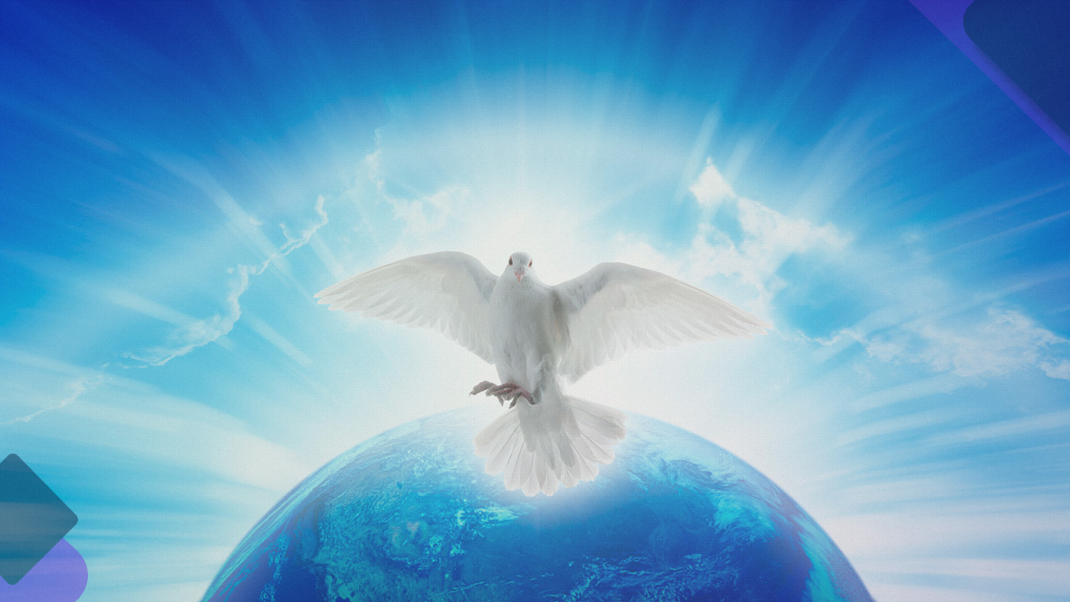
1. Quem foi enviado para representar a Cristo?
Notes:
1. Quem foi enviado para representar a Cristo? João 14:16; 15:26 (Marque Vou F)
( ) O Espírito Santo.
( ) Moisés e Elias. ( ) Pedro.

Slide 8

“E eu rogarei ao Pai, e ele vos dará outro Consolador, a fim de que esteja para sempre convosco.”
“Quando, porém, vier o Consolador, que eu vos enviarei da parte do Pai, o Espírito da verdade, que dele procede, esse dará testemunho de mim.”
João 14:16

Slide 9
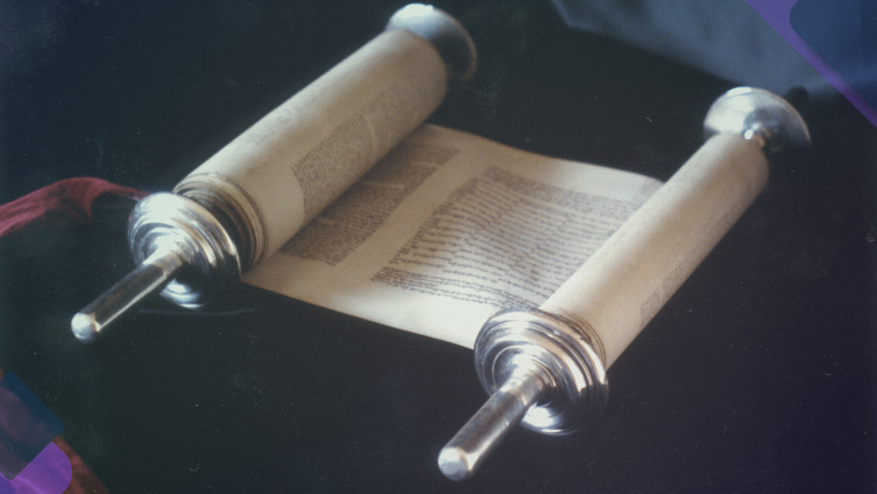
A palavra Aliás significa outro da mesma espécie, exatamente igual. Héteros significa outro (objeto, pessoa), mas não precisamente igual.
No grego existem duas palavras para definir a palavra "outro": Aliás e Héteros..
Notes:
No grego existem duas palavras para definir a palavra "outro": Allós e Héteros. A palavra Allós significa outro da mesma espécie, exatamente igual. Héteros significa outro (objeto, pessoa), mas não precisamente igual.

Slide 10
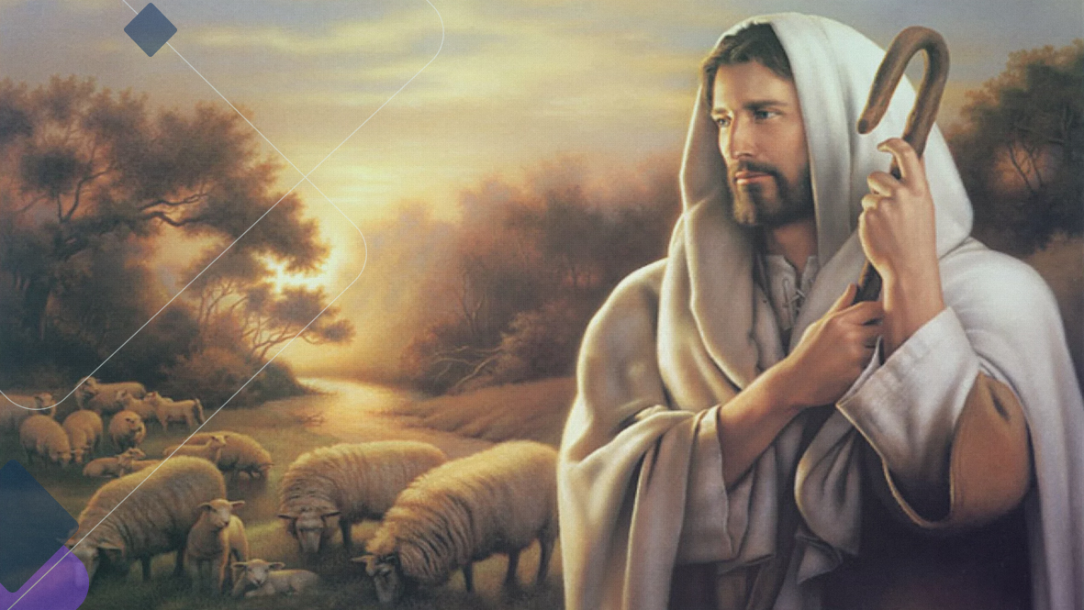
Jesus ao referir-se ao Espírito Santo, usou a palavra grega Allós, pois desta forma queria enfatizar que o Consolador prometido era exatamente igual a Ele: Deus!
Notes:
Jesus ao referir-se ao Espírito Santo, usou a palavra grega Aliás, pois desta forma queria enfatizar que o Consolador prometido era exatamente igual a Ele: Deus! (At 5:1-4, Mt 28:19;).

Slide 11
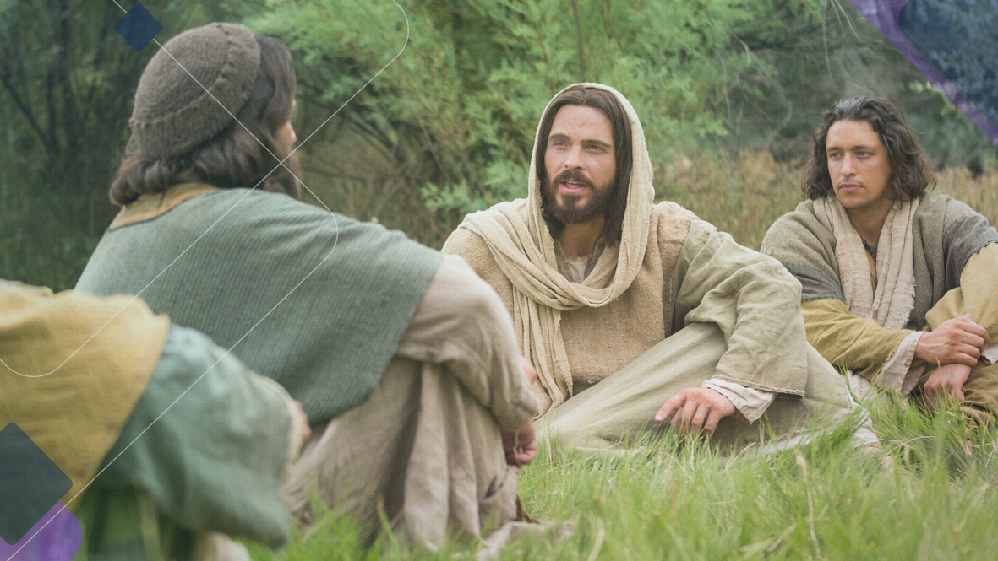
Os discípulos foram confortados com a promessa de que não estariam sozinhos, pois o Espírito Santo estaria em todos os momentos ao lado deles, dirigindo-os na missão de pregar o evangelho.
Notes:
Desta forma, os discípulos foram confortados com a promessa de que não estariam sozinhos, pois o Espírito Santo, que é Deus como Jesus, estaria em todos os momentos ao lado deles, dirigindo-os na missão de pregar o evangelho.

Slide 12

2. Que certeza temos de que o Espírito Santo também é Deus?
Notes:
2. Que certeza temos de que o Espírito Santo também é Deus? Atos 5

Slide 13
“Então, disse Pedro: Ananias, por que encheu Satanás teu coração, para que mentisses ao Espírito Santo, reservando parte do valor do campo?

Slide 14
Conservando-o, porventura, não seria teu? E, vendido, não estaria em teu poder? Como, pois, assentaste no coração este desígnio? Não mentiste aos homens, mas a Deus.”
Atos 5:3,4.

Slide 15
Conservando-o, porventura, não seria teu? E, vendido, não estaria em teu poder? Como, pois, assentaste no coração este desígnio? Não mentiste aos homens, mas a Deus.”
Atos 5:3,4.

Slide 16

É impossível entender completamente o Espírito Santo. A Bíblia revela o suficiente para que possamos ter certeza de que de fato, Ele é Deus!
Notes:
Embora seja impossível para uma pessoa entender completamente a natureza do Espírito Santo, a Bíblia revela o suficiente para que possamos ter a certeza de que Ele não é meramente uma força ou influência de Deus, mas uma pessoa, Deus verdadeiramente.

Slide 17
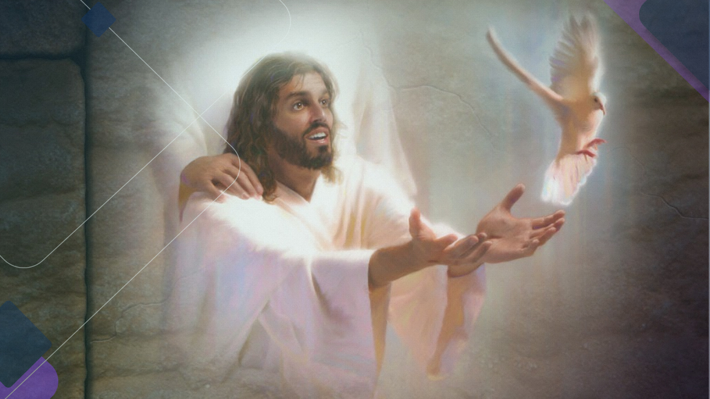
Juntamente com o Pai e Filho forma a Trindade divina. Existem três fatores que caracterizam qualquer indivíduo como um ser pessoal, real e inteligente: o intelecto, a vontade, e as emoções.
Notes:
Juntamente com o Pai e Filho forma a Trindade divina. Existem três fatores que caracterizam qualquer indivíduo como um ser pessoal, real e inteligente: o intelecto, a vontade, e as emoções.

Slide 18

Na Palavra de Deus encontramos estas três características referentes ao Deus Espírito Santo, indicando que Ele é real e pessoal.
Notes:
Na Palavra de Deus encontramos estas três características referentes ao Deus Espírito Santo, indicando que Ele é real e pessoal.

Slide 19

Ele contende (Gn 6:3)
ensina (Lc 12:12)
convence (Jo 16:8)
dirige a Igreja (At 13:2)
auxilia e intercede (Rm 8:26)
inspira (2Pd 1:21)
tem inteligência (1Co 2:10,11)
pode ser contristado (Is 63:10)
fala (2Sm 23:2)
separa e envia (At 13:2)
Notes:
Ele contende (Gn 6:3); ensina (Lc 12:12); convence (Jo 16:8); dirige a Igreja (At 13:2); auxilia e intercede (Rm 8:26); inspira (2Pd 1:21); tem inteligência (1Co 2:10,11); pode ser contristado (Is 63:10); fala (2Sm 23:2); separa e envia (At 13:2), tudo isso é característica de uma pessoa.

Slide 20

3. Quais são as funções do Espírito Santo?
Notes:
3. Quais são as funções do Espírito Santo? João 14:26; 16:8 e 13

Slide 21
“Mas o Consolador, o Espírito Santo, a quem o Pai enviará em meu nome, esse vos ensinará todas as coisas e vos fará lembrar de tudo o que vos tenho dito.”
João 14:26.

Slide 22
“Quando ele vier, convencerá o mundo do pecado, da justiça e do juízo”.
João 16:9.

Slide 23
“Quando vier, porém, o Espírito da verdade, ele vos guiará a toda a verdade; porque não falará por si mesmo, mas dirá tudo o que tiver ouvido e vos anunciará as coisas que hão de vir.”
João 16:13.

Slide 24

O Espírito Santo convence do pecado, mas não força ninguém a se arrepender.
O arrependimento é uma escolha!
Notes:
Embora o Espírito Santo possa convencer o ser humano de sua pecaminosidade, não pode forçá-lo a arrepender-se. Embora Sua missão seja encaminhar o pecador a Jesus, não pode forçá-lo a crer e obedecer-Lhe.

Slide 25

Se obrigasse, mesmo do modo mais sutil, o livre arbítrio seria perdido, e Satanás acusaria a Deus de manipular a mente e o coração do homem.
Notes:
Se obrigasse, mesmo do modo mais sutil, o livre arbítrio seria perdido, e Satanás acusaria a Deus de manipular a mente e o coração do homem.

Slide 26

4. Quais as marcas de uma pessoa cheia do Espírito?
Notes:
4. Quais as marcas de uma pessoa cheia do Espírito? Atos 5:32; Gálatas 5:22-23 (Marque V ou F) ( ) Obediência a toda a Palavra de Deus. ( ) Em sua vida se vê o fruto do Espírito. ( ) Pouco interesse pelas coisas espirituais.

Slide 27

O Espírito Santo concede poder ao crente para viver uma vida vitoriosa, de obediência à Palavra de Deus e o capacita a apresentar os frutos do Espírito.
Notes:
O Espírito Santo concede poder ao crente para viver uma vida vitoriosa, de obediência à Palavra de Deus e o capacita a apresentar os frutos do Espírito.

Slide 28

A presença do Espírito Santo na vida do cristão desenvolve o amor por Cristo, produz uma vida de serviço a Deus e aos outros.
Notes:
Concede dons aos crentes para edificação da Igreja (1Co 13:4-11; Ef 4;11-14). A presença do Espírito Santo na vida do cristão desenvolve o amor por Cristo, produz uma vida de serviço a Deus e aos outros.

Slide 29

A evidência concreta de que alguém possui o Espírito Santo é o fato de sua vida ter sido transformada de acordo com o padrão divino, procurando conhecer e viver em conformidade com "toda a verdade“.
Notes:
Portanto, a evidencia concreta de que alguém possui o Espírito Santo é o fato de sua vida ter sido transformada de acordo com o padrão divino, procurando conhecer e viver em conformidade com "toda a verdade" (Jo 16:13), pois esta é a obra do Espírito Santo.

Slide 30

5. Que atitudes podemos ter contra o
Espirito Santo?
Notes:
5. Que atitudes podemos ter contra o Espirito Santo? Efésios 4:30; Atos 7:51; 1Tessaionicense 5:19; Mateus 12:32 (Marque V ou F)
( ) Entristecer.
( ) Resistir. ) Apagar-
( ) Pecar contra Ele.

Slide 31
“E não entristeçais o Espírito de Deus, no qual fostes selados para o dia da redenção.”
Efésios 4:30.

Slide 32
“Homens de dura cerviz e incircuncisos de coração e de ouvidos, vós sempre resistis ao Espírito Santo; assim como fizeram vossos pais, também vós o fazeis.”
Atos 7:51.

Slide 33
“Por isso, vos declaro: todo pecado e blasfêmia serão perdoados aos homens; mas a blasfêmia contra o Espírito não será perdoada.”
Mateus 12:31

Slide 34

O pecado imperdoável é o que não pedimos perdão, é a rejeição contínua da voz do Espírito Santo.
Notes:
O pecado imperdoável é o que não pedimos perdão, é a rejeição contínua da voz do Espírito Santo. Na Bíblia, Deus Se auto revela como um Deus misericordioso, perdoando os mais diversos tipos de pecado.

Slide 35

Primeiro resistimos, depois apagamos, entristecemos e finalmente, se continuarmos a resistir à Sua voz, Ele poderá ser retirado de nós.
Notes:
Primeiro resistimos, depois apagamos, entristecemos e finalmente, se continuarmos a resistir à Sua voz, Ele poderá ser retirado de nós.

Slide 36
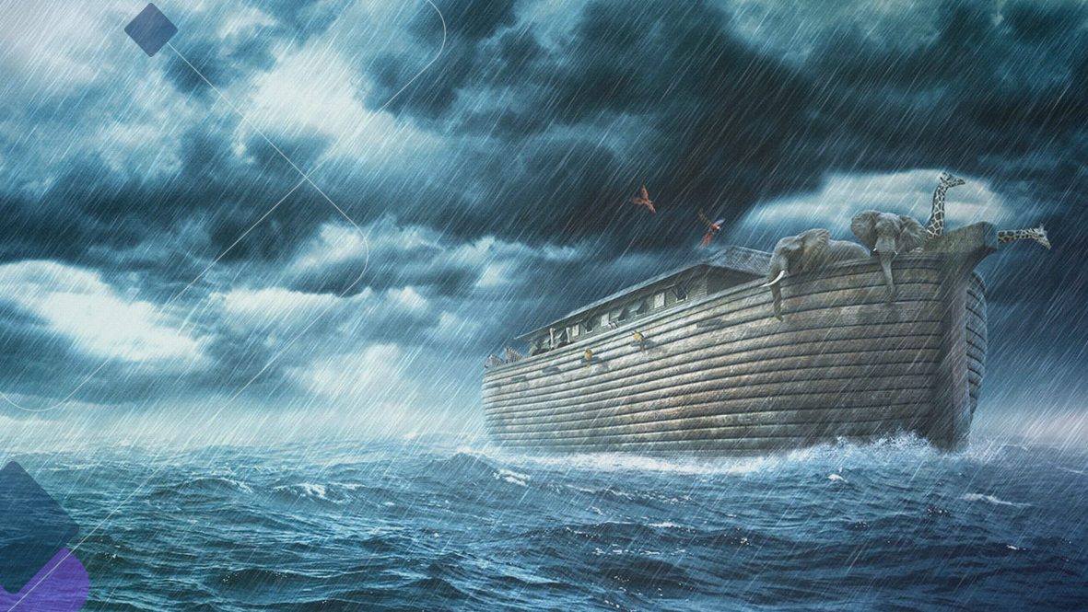
6. Qual foi a experiência dos antediluvianos?
Notes:
6. Qual foi a experiência dos antediluvianos? Gênesis 6:3

Slide 37
“Então, disse o SENHOR: O meu Espírito não agirá para sempre no homem, pois este é carnal; e os seus dias serão cento e vinte anos.”
Gênesis 6:3

Slide 38
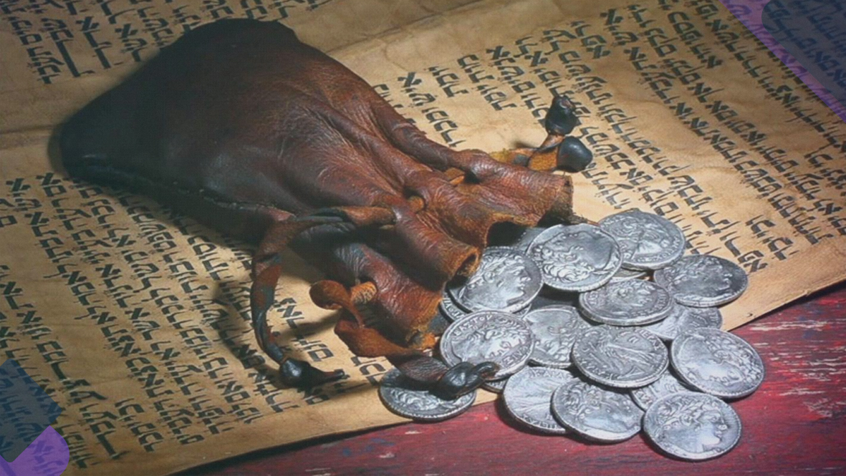
Na Bíblia vamos encontrar vários exemplos de pessoas que pecaram contra o Espírito Santo.
O Rei Saul, Judas.
Notes:
Na Bíblia vamos encontrar vários exemplos de pessoas que pecaram contra o Espírito Santo. O Rei Saul, Judas.

Slide 39

O perigo de continuar vivendo em pecado é que chega o momento em que o pecador não ouve a voz do Espírito Santo chamando-o ao arrependimento.
Notes:
O perigo de continuar vivendo em pecado é que chega o momento em que o pecador não ouve a voz do Espírito Santo chamando-o ao arrependimento.

Slide 40

7. O que devemos fazer hoje?
Notes:
7. O que devemos fazer hoje? 1João 1:7,9; Isaías 43:25

Slide 41
“Se confessarmos os nossos pecados, ele é fiel e justo para nos perdoar os pecados e nos purificar de toda injustiça.”
1 João 1:7-9

Slide 42

O Espírito Santo nos enche de poder. Todos que se mostram sensíveis à Sua voz são renovados e transformados por Ele.
Notes:
O Espírito Santo nos enche de poder. Todos que se mostram sensíveis à Sua voz são renovados e transformados por Ele.

Slide 43

MINHA DECISÃO
Notes:
Compromisso de Fé:
) Creio que o Espírito Santo é Deus, e faz parte da Trindade. ) Desejo ter a presença do Espírito Santo em minha vida. ) Quero viver uma vida de comunhão, confissão e santificação.

Slide 44

PRÓXIMO TEMA:

